Slide 1

Forecasting af volatile danske elpriser
Andreas Skiby Andersen 202107332
Andreas Hyldegaard Hansen 202106123

Slide 2
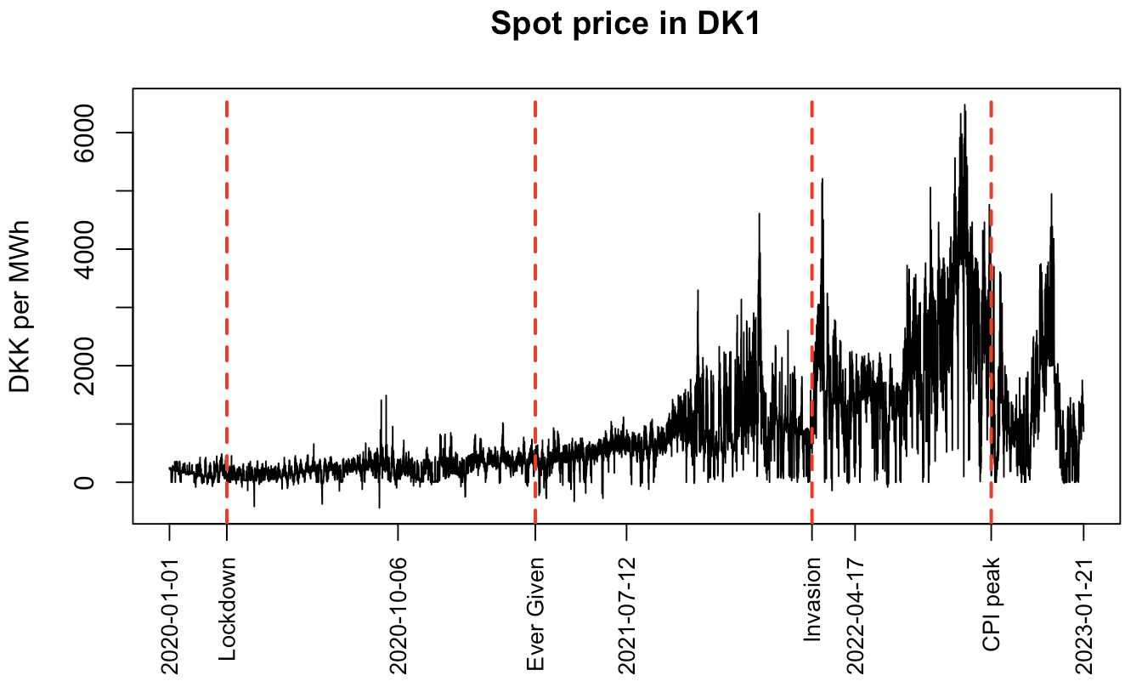
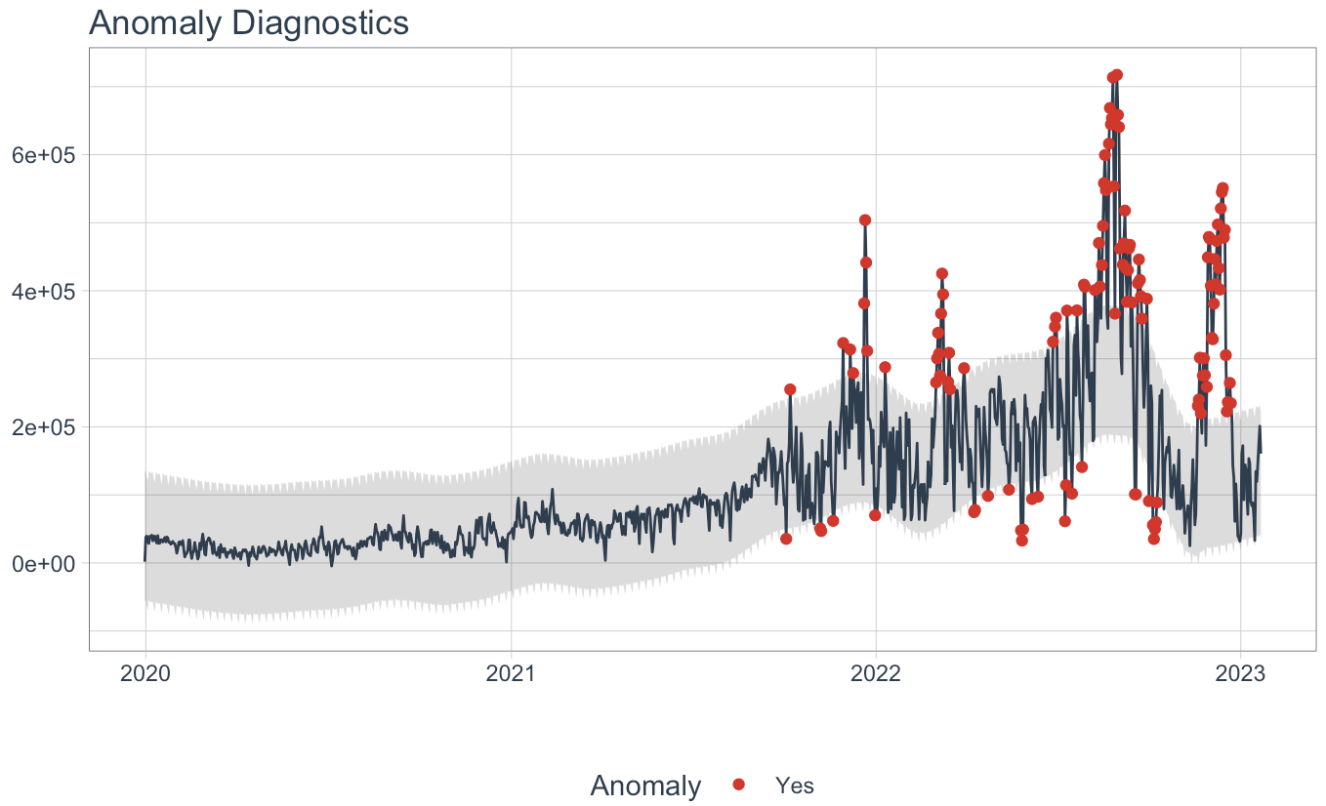
Introduktion

Slide 3
Data Cleaning
www.energidataservice.dk JSON filer
Tjekket datatyper, lavet NA værdier, homogeniseret enheder
Production, droppet nogle kolonner med NA-værdier
For få observationer i Consumption
Production mangler 3 observationer

Slide 4
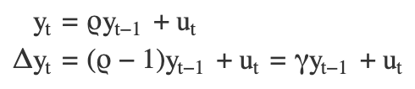
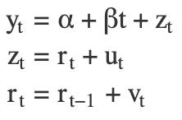
Stationaritet
Tester for kovarians stationaritet
Middelværdi, varians og kovarians uafhængig af tid
ADF og KPSS
Log, trend, first difference
ADF
KPSS

Slide 5
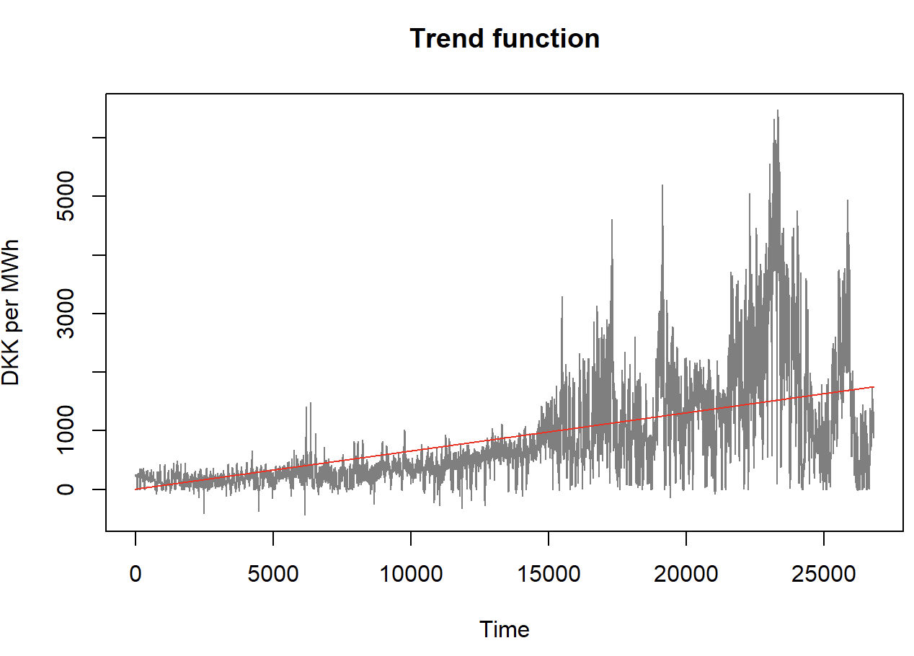
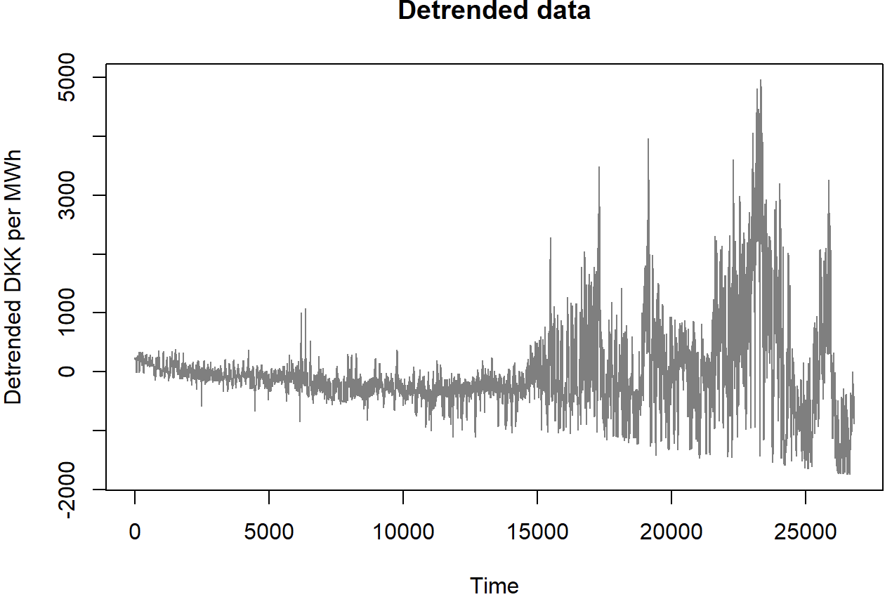
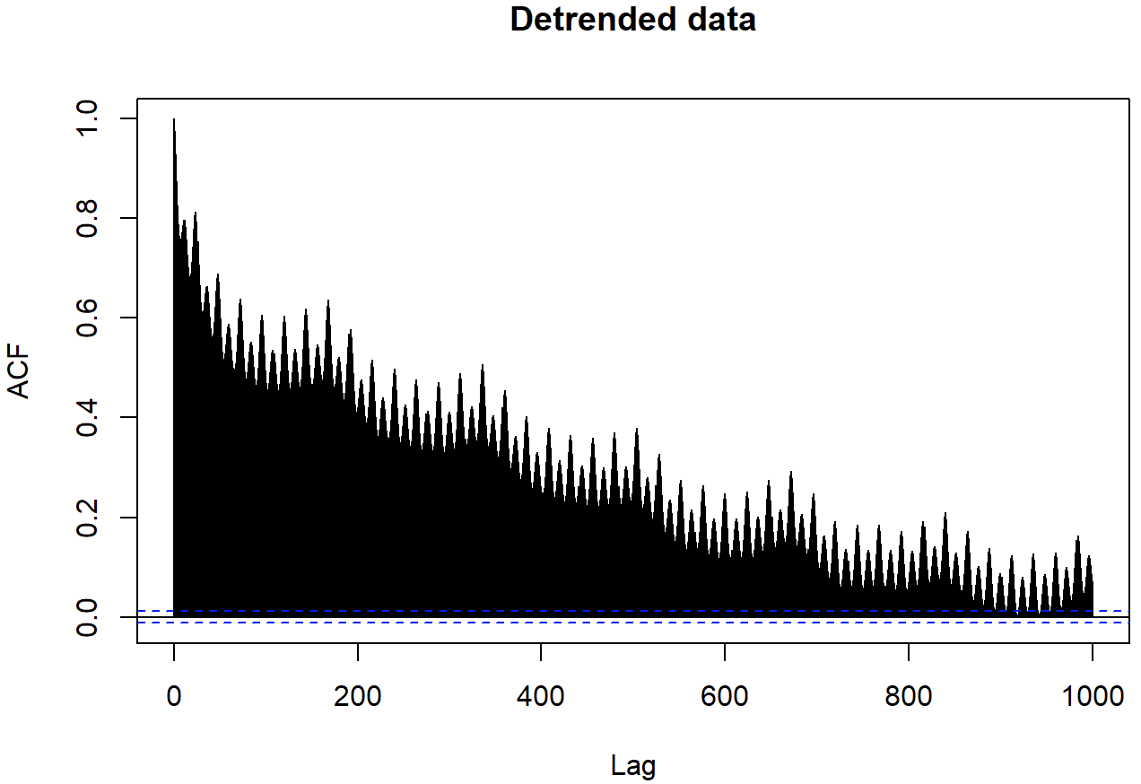
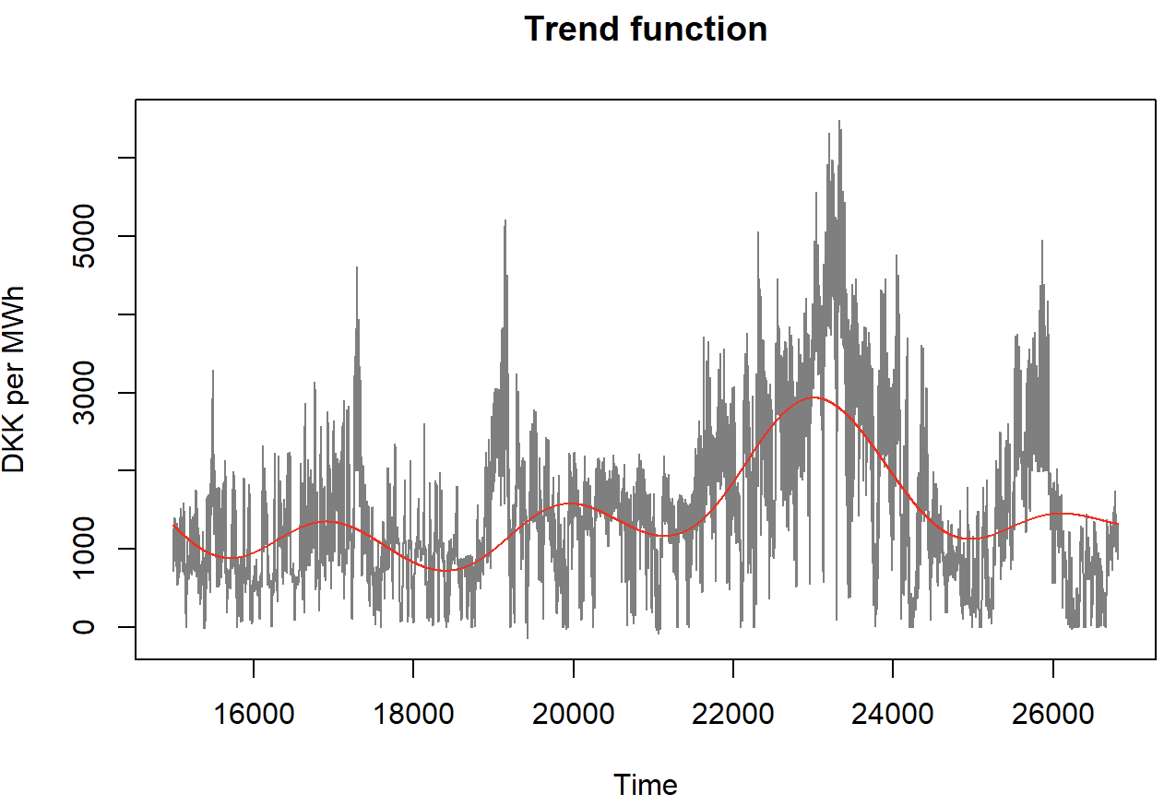
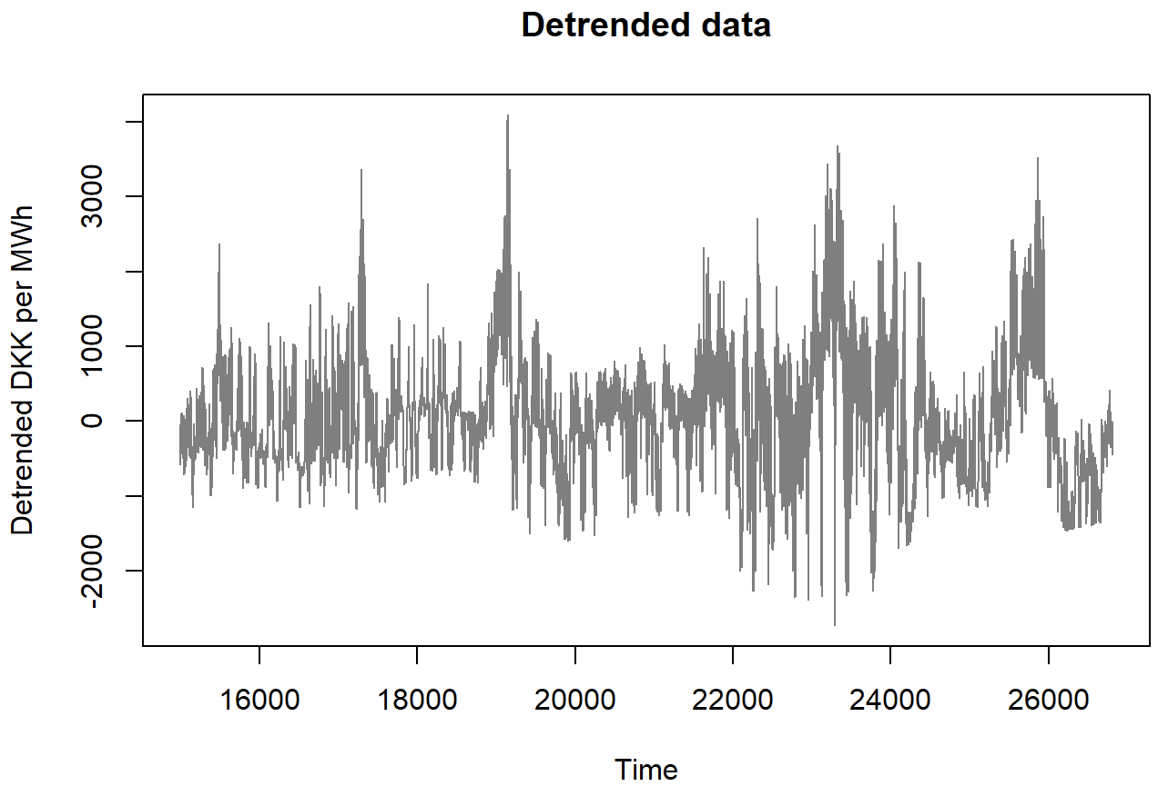
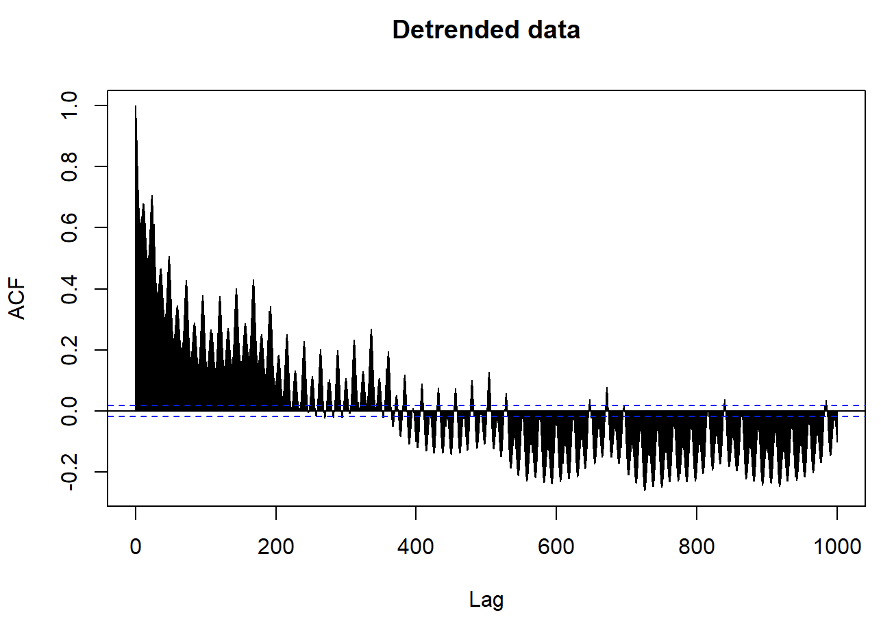
Trend

Slide 6
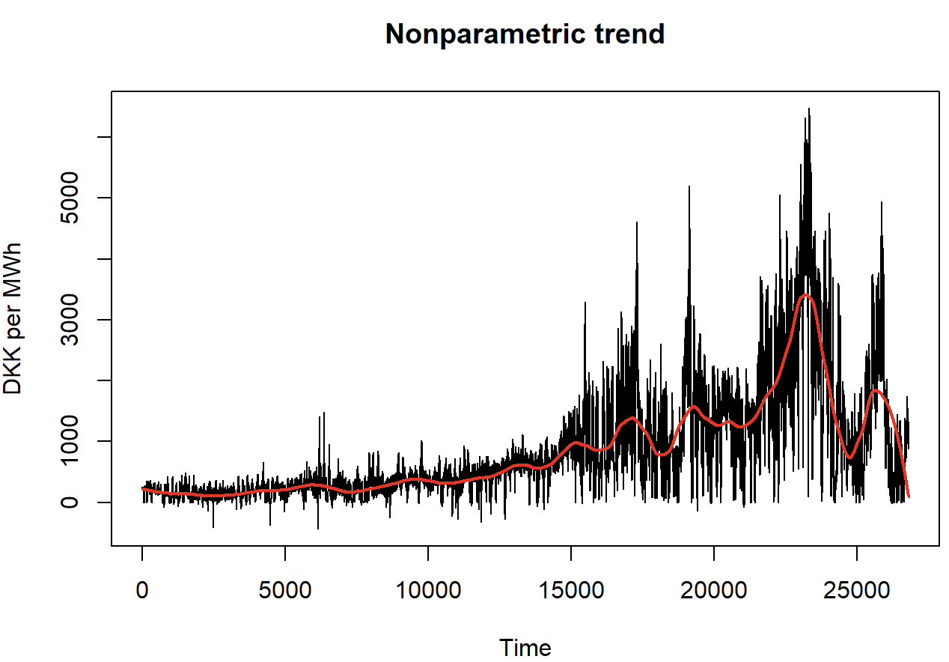
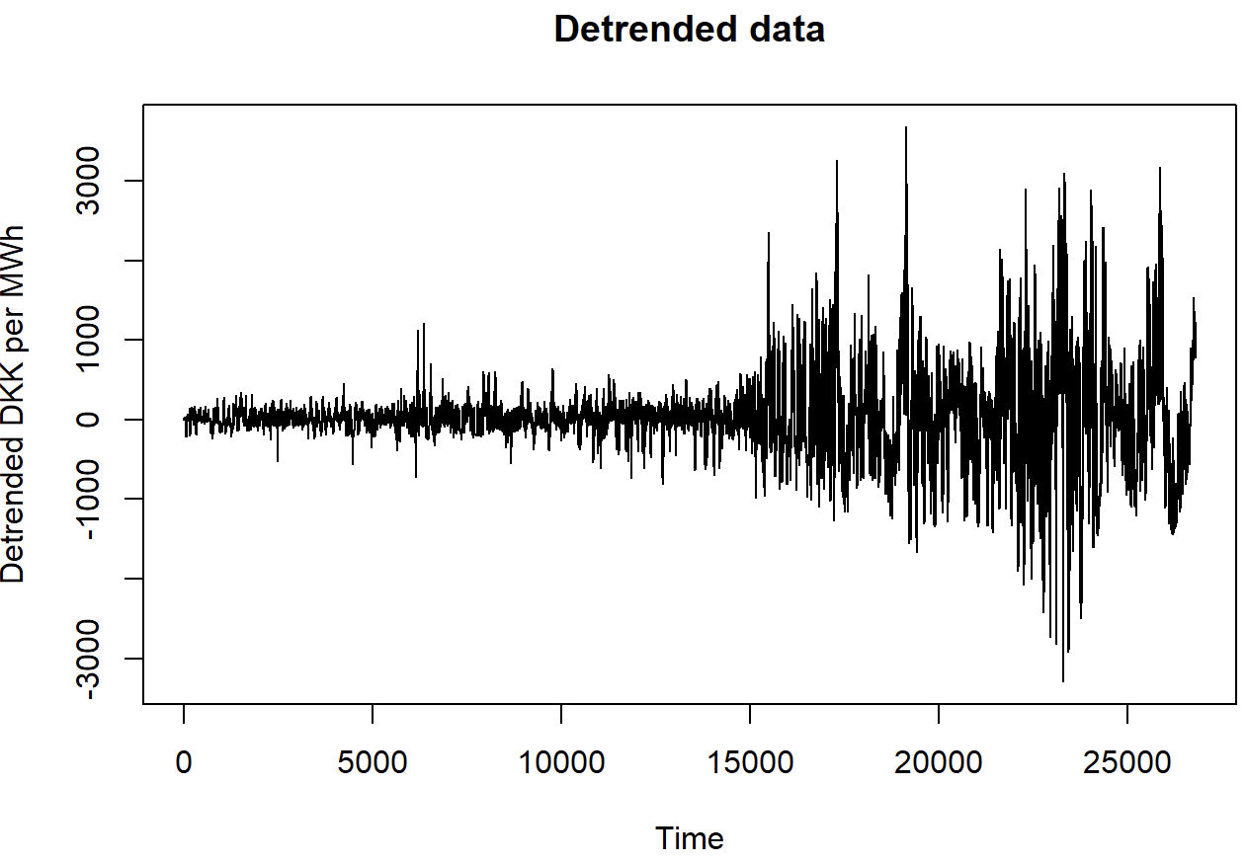
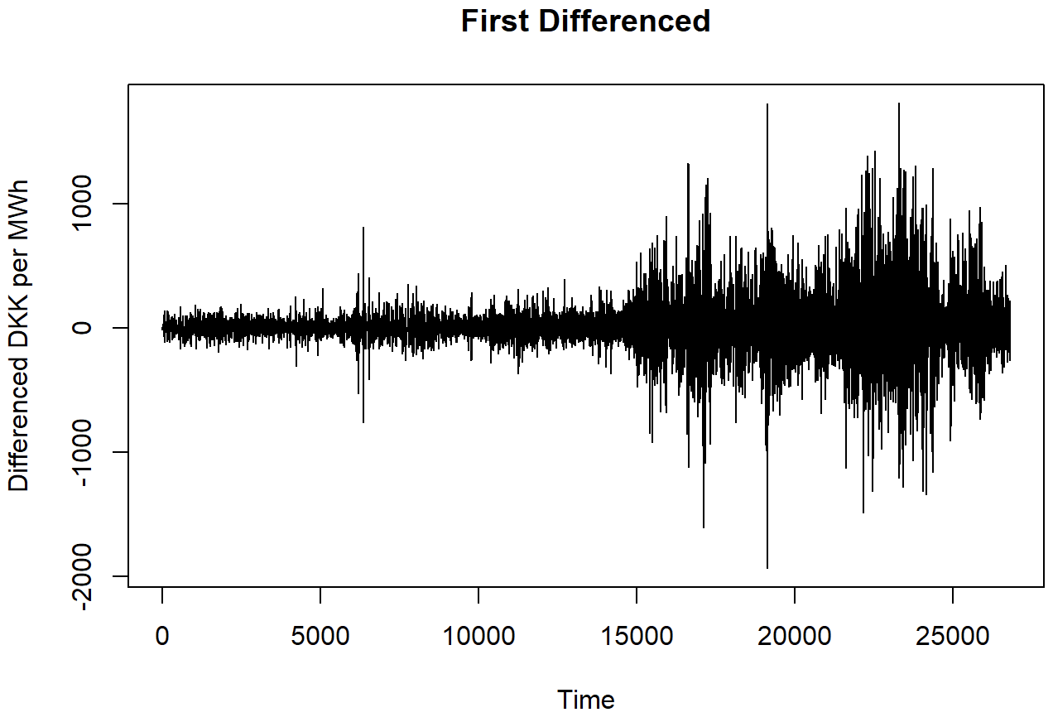
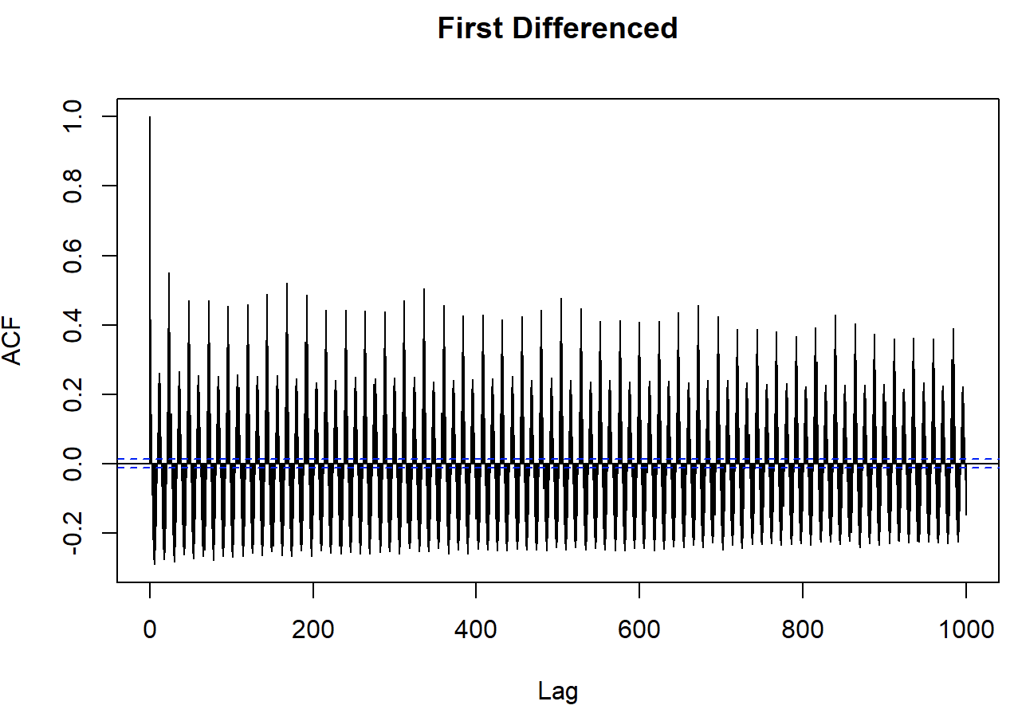
Trend

Slide 7
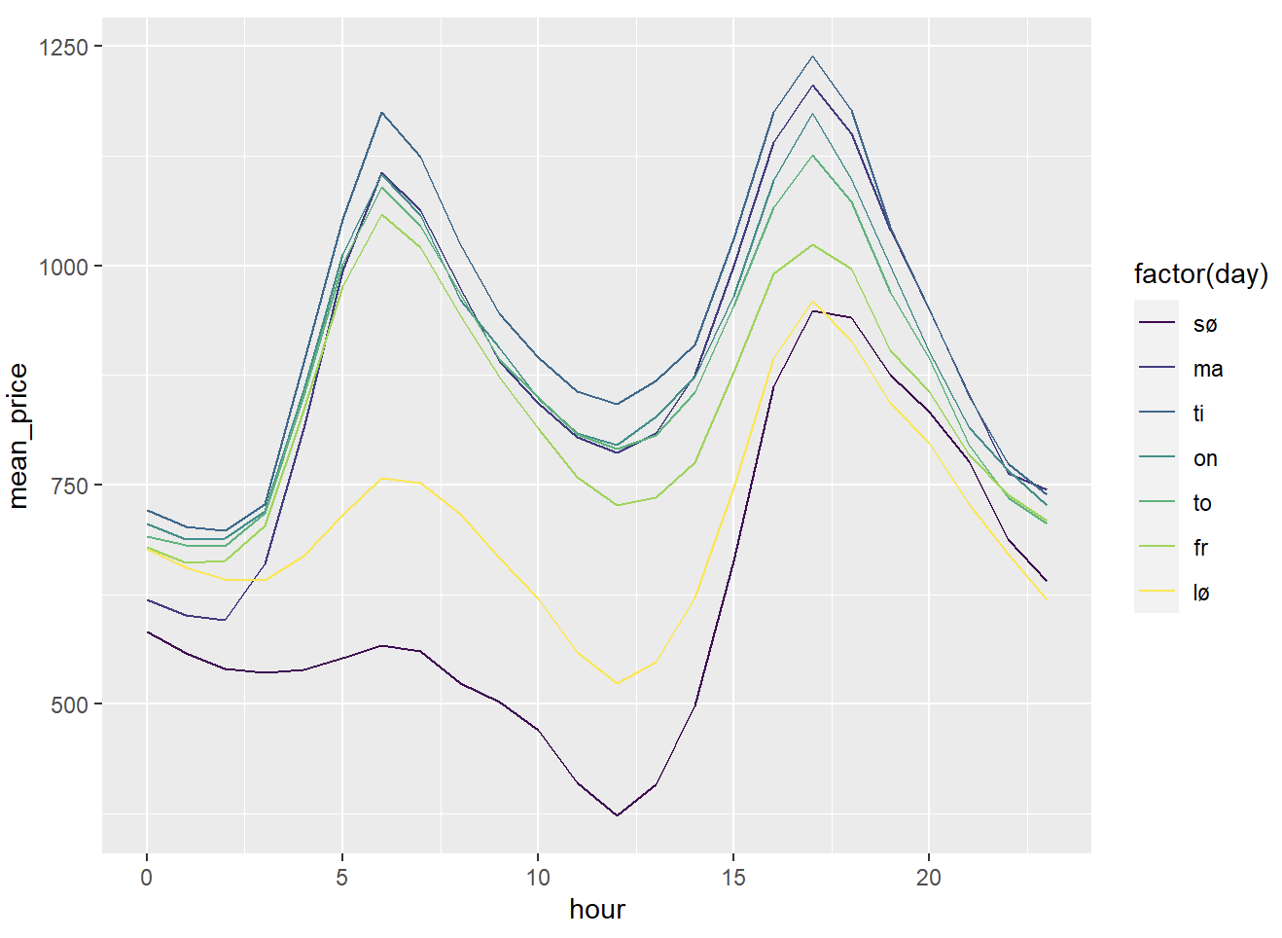
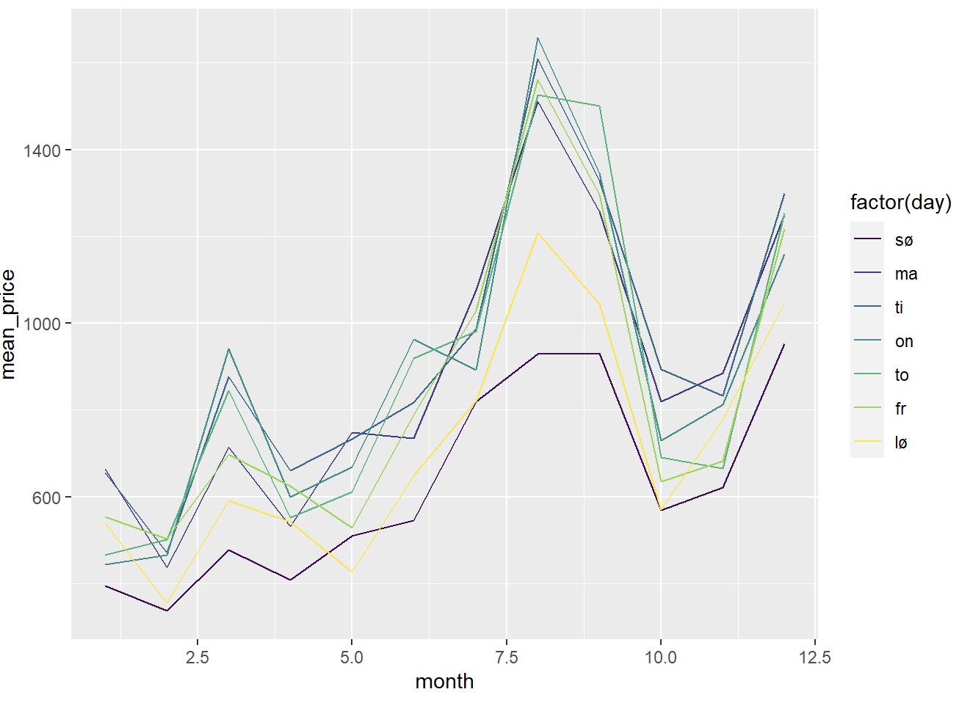
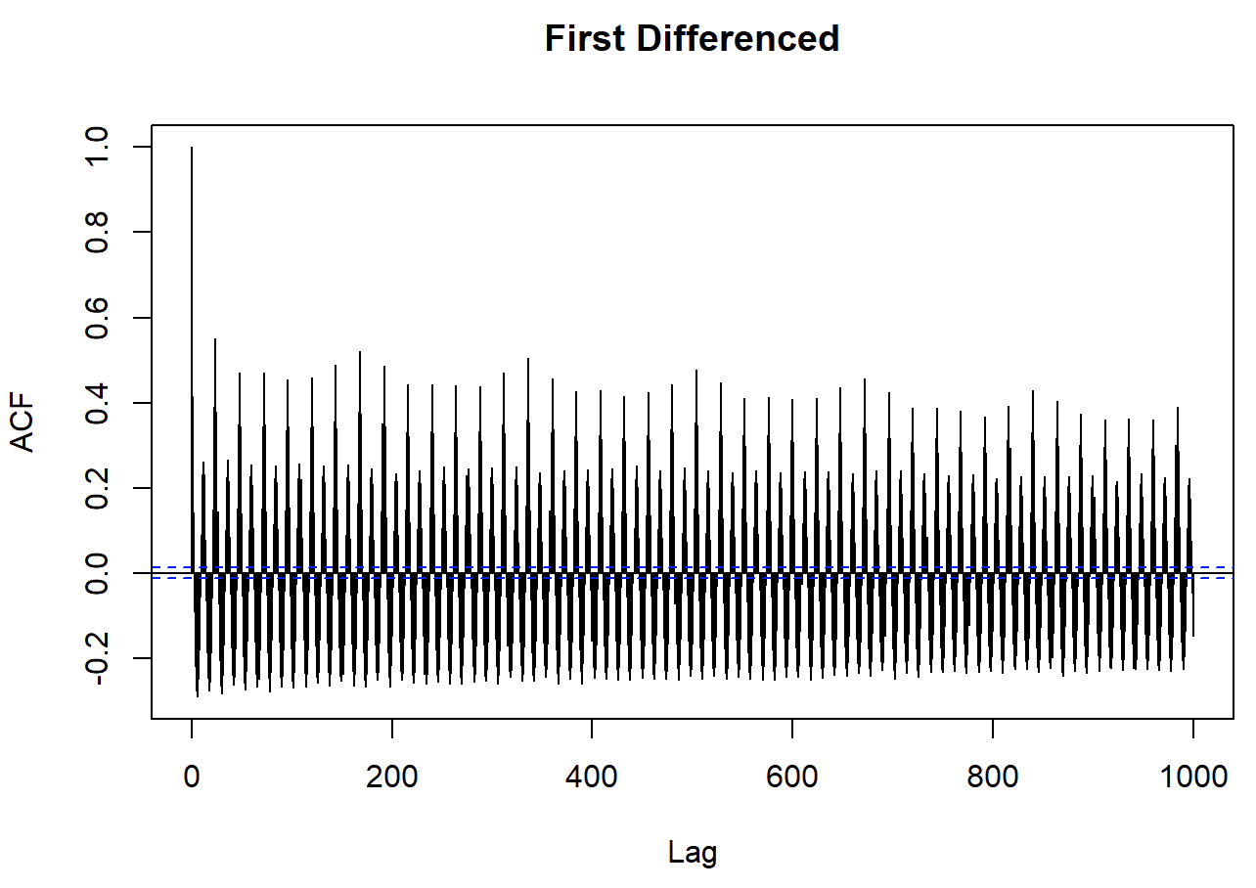
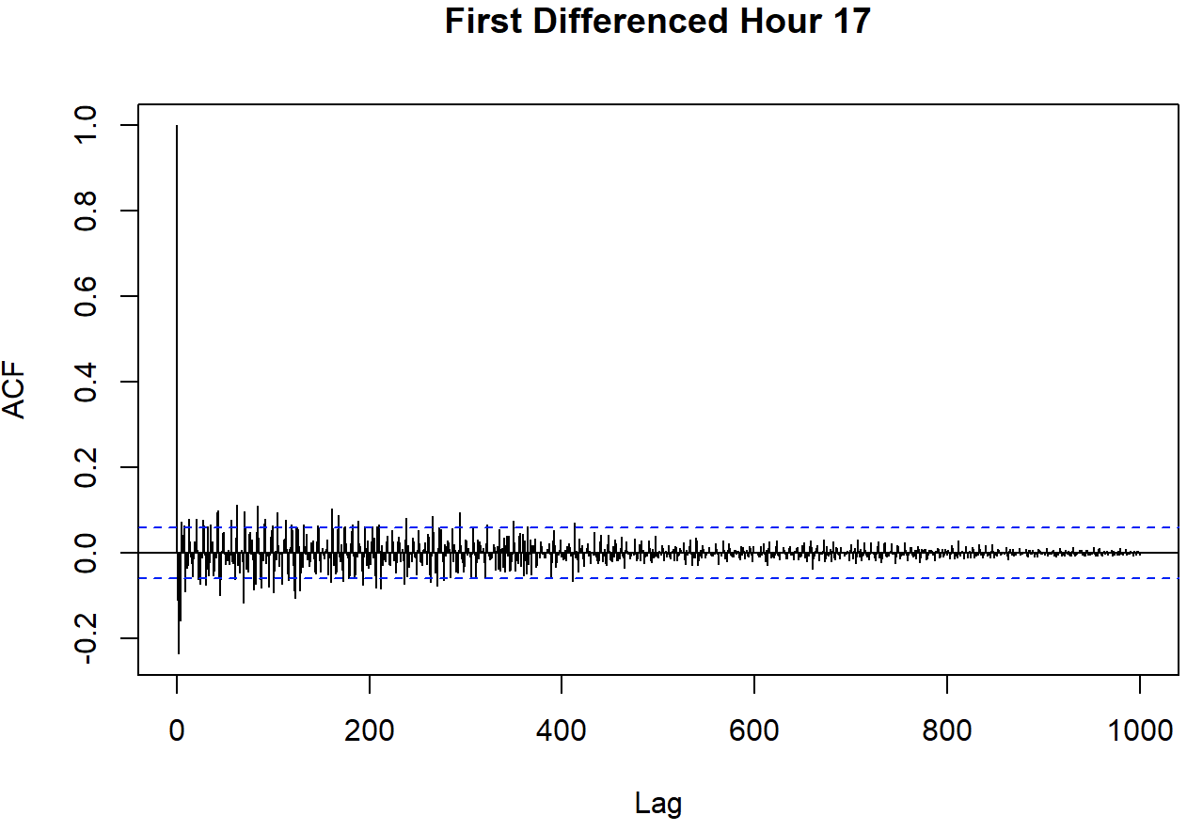
Seasonality
Fjern/fang seasonality for at forbedre prædiktionsevne
Timelig, dagligt, månedligt seasonality

Slide 8
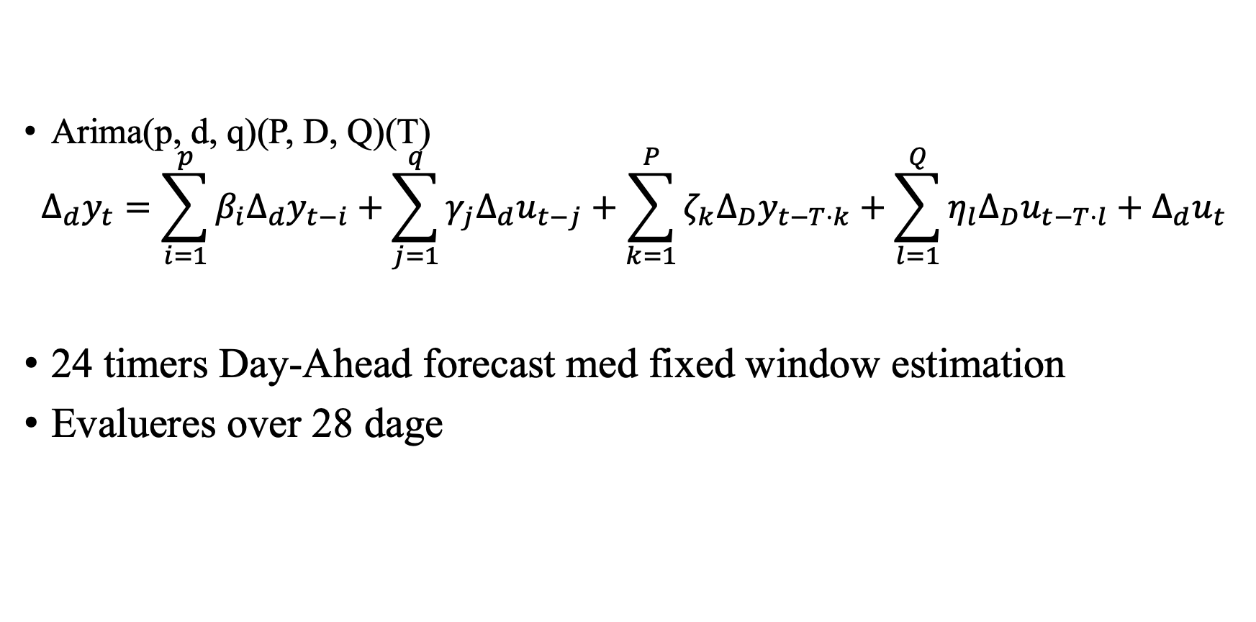
Forecasting
Arima(p, d, q)(P, D, Q)(T)
$$Δ_{d}y_{t}=\sum_{i=1}^{p}{β_{i}Δ_{d}y_{t−i}}+\sum_{j=1}^{q}{γ_{j}Δ_{d}u_{t−j}}+\sum_{k=1}^{P}{ζ_{k}Δ_{D}y_{t−T⋅k}}+\sum_{l=1}^{Q}{η_{l}Δ_{D}u_{t−T⋅l}}+Δ_{d}u_{t}$$
24 timers Day-Ahead forecast med fixed window estimation
Evalueres over 28 dage

Slide 9
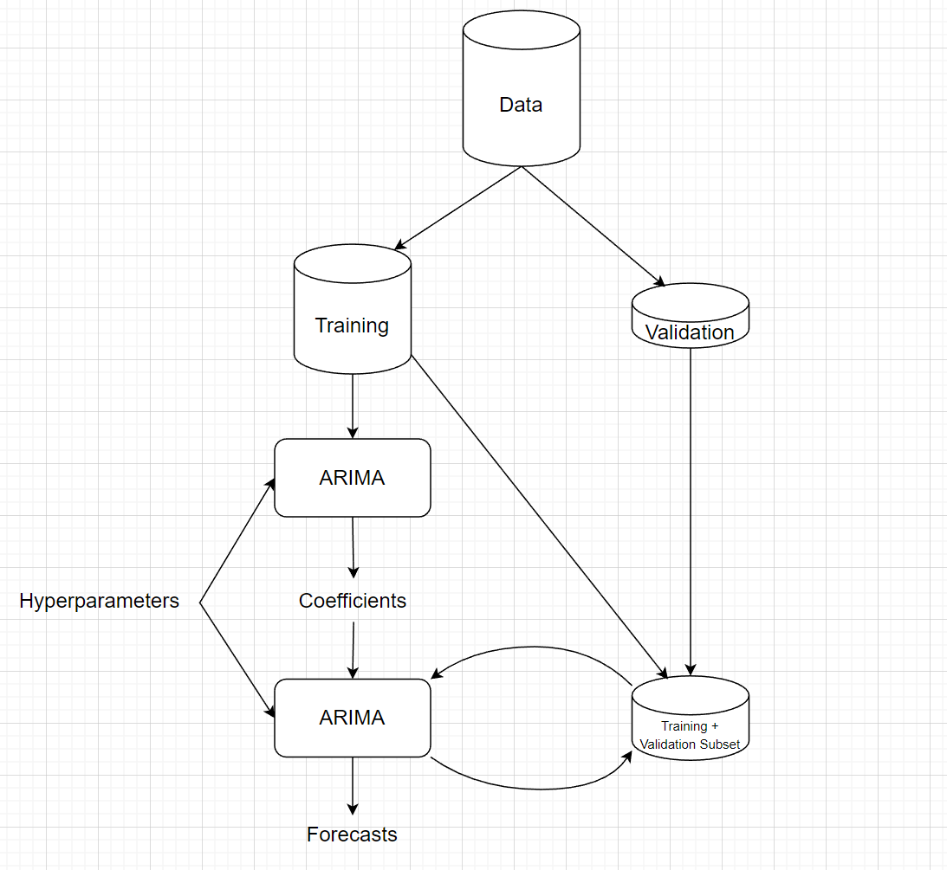
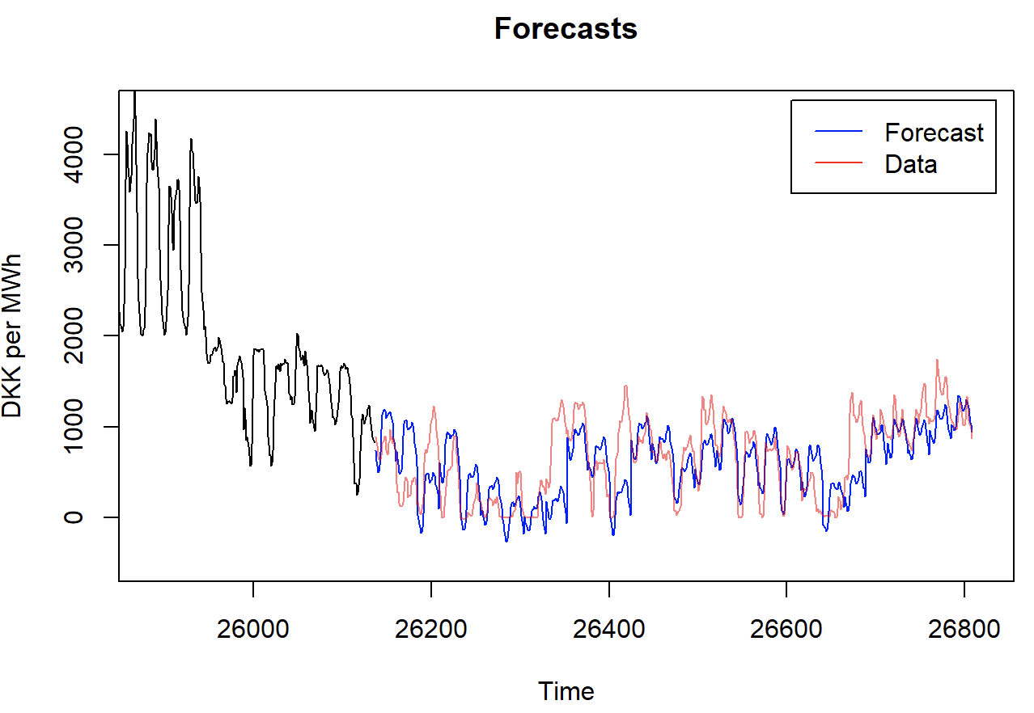
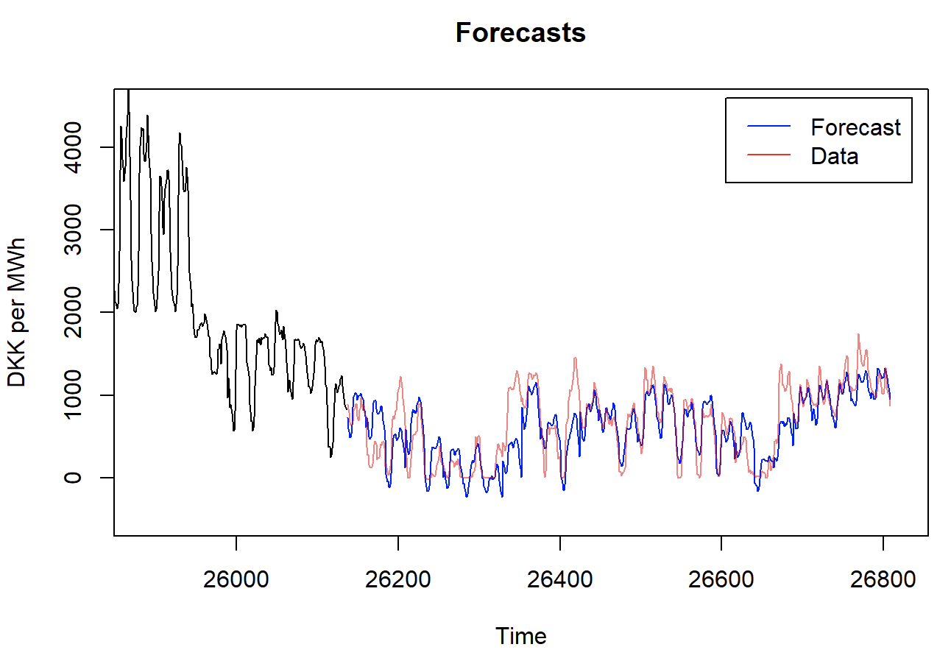
Forecasting
SARIMA(24, 1, 1)(7, 0, 1)(24)
RMSE: 344.0
SARIMA(24, 1, 1)(7, 0, 1)(24) + weekend + vind + fossil + biomasse + affald + handel
RMSE: 263.9

Slide 10
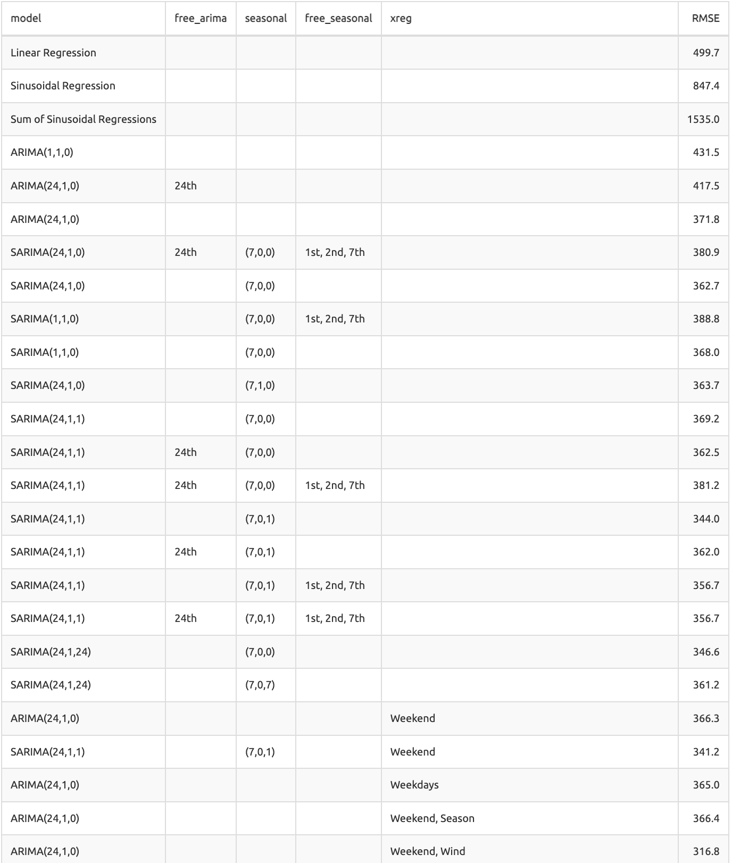
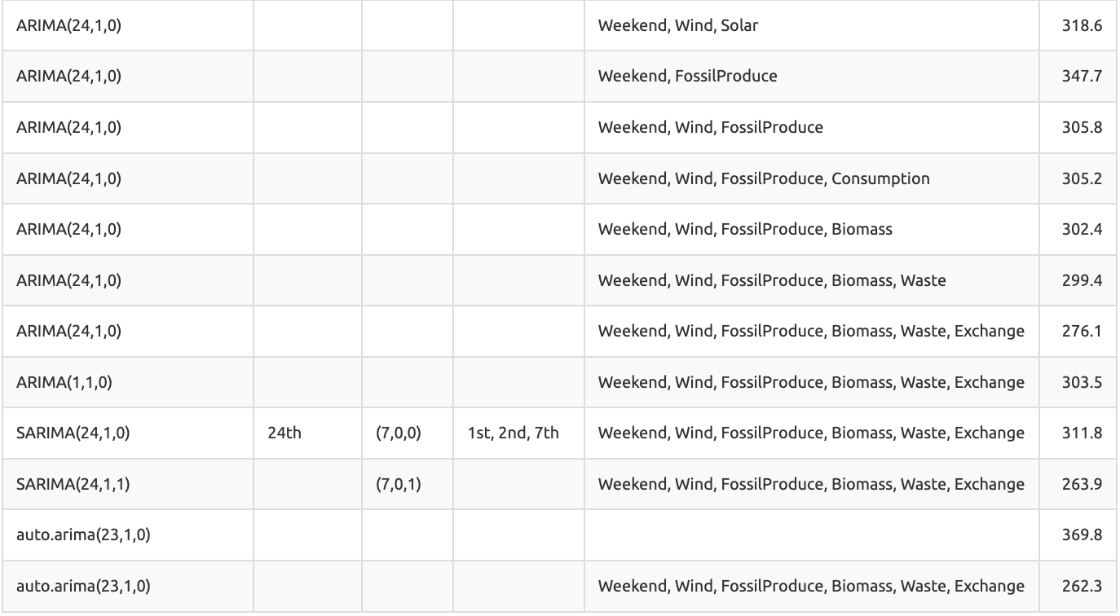
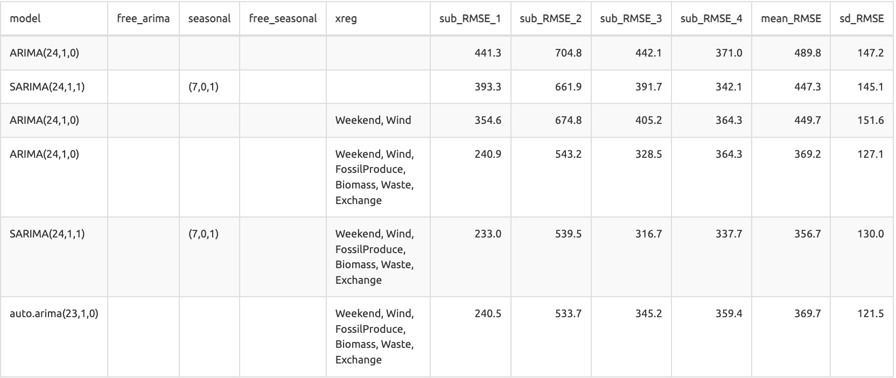
Resultater

